Slide 1
Lokální a regionální Politika
Aktivní hranice
7. týden, www.karelmuller.eu

Slide 2


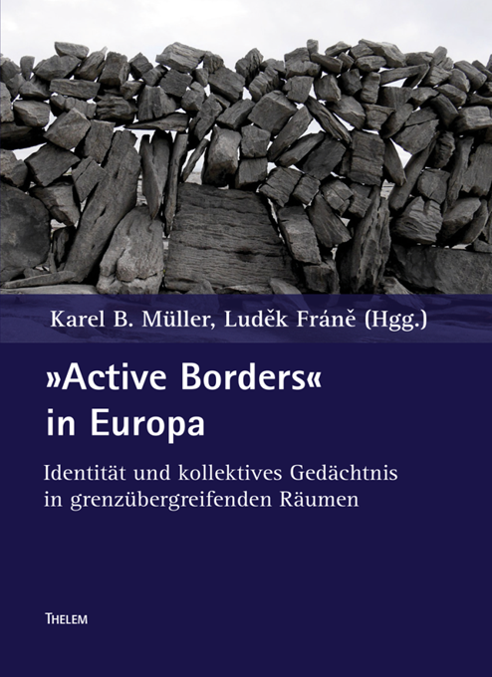

Active Borders x Passive Borders

Slide 3
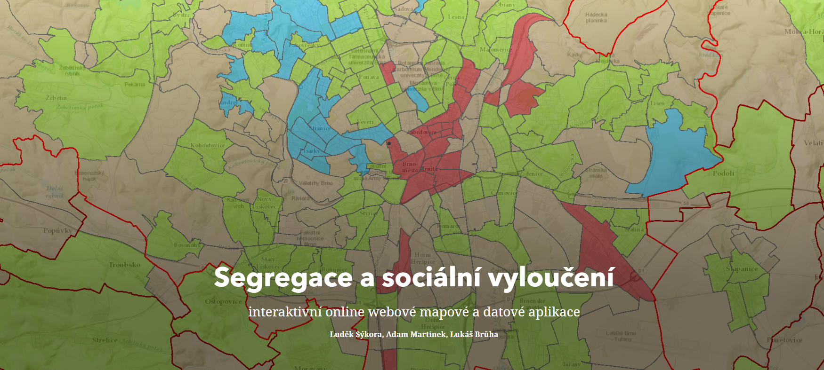

Slide 4
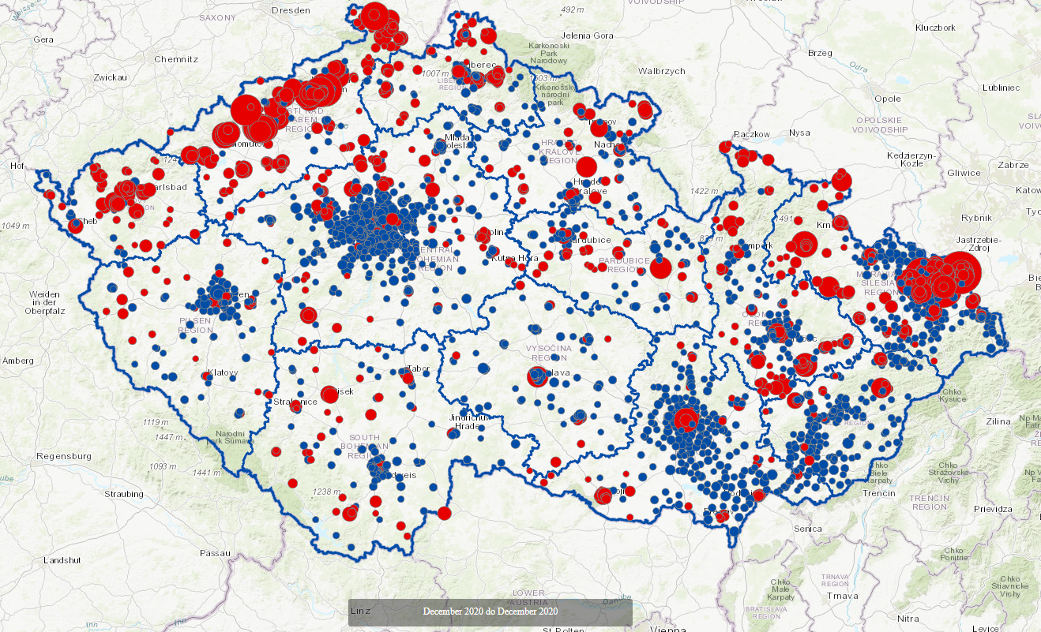

Slide 5
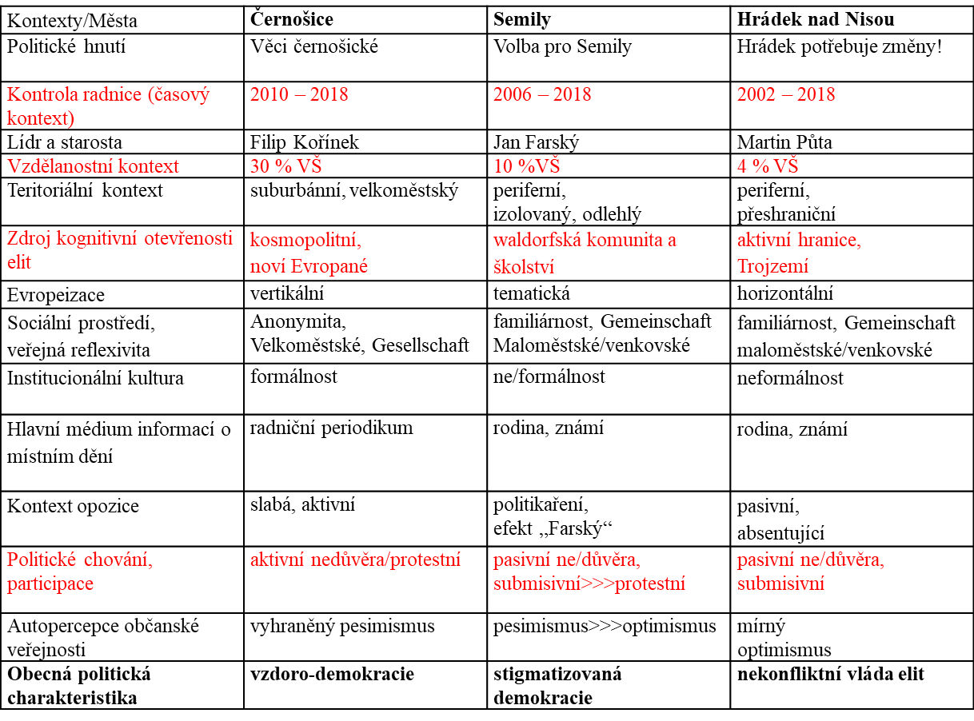
Významné odlišnosti mezi zkoumanými případy v závislosti na rozdílném mocenském diferenciálu, tedy vzdělanostním, případně prostorovém i časovém kontextu zkoumaných případů

Slide 6
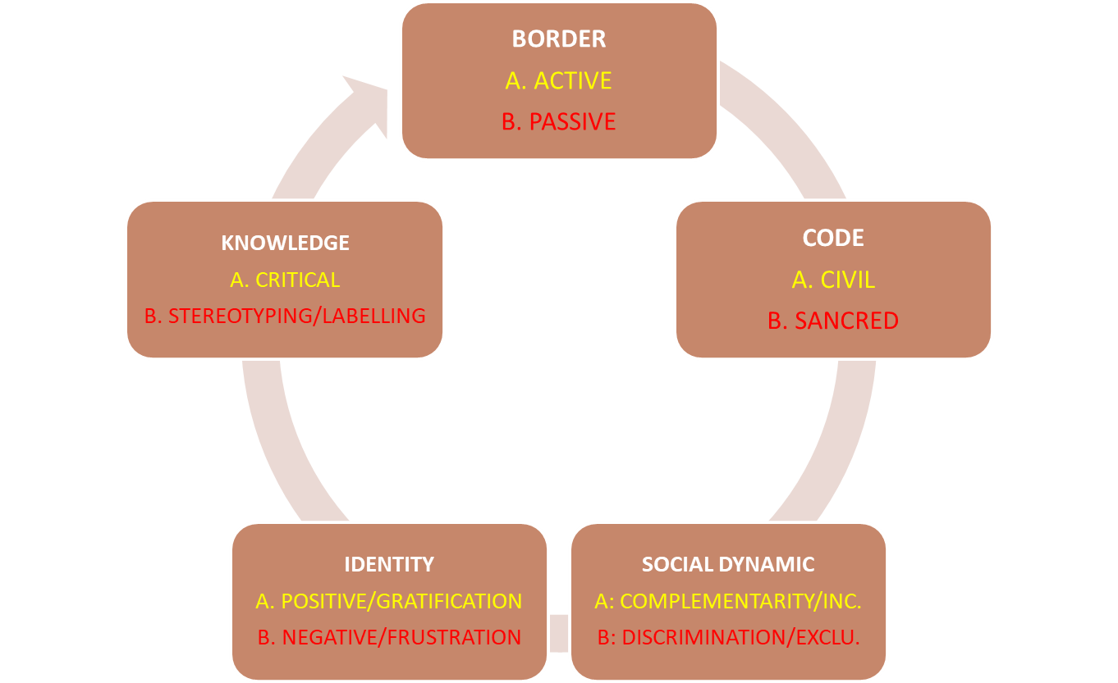
Reflexive Relationships of Borders, Collective Identities, Dynamics of Social Inclusion/Exclusion and Knowledge

Slide 7
ACTIVE BORDERS PASSIVE BORDERS
BORDER as OPPORTUNITY, CBC
CULTURAL ENRICHING
TOLERANCE, PLURALITY
MULTICULTURAL COMPETENCE
PUBLIC LEARNING
REGIONAL DEVELOPMENT
INTEGRATION, EUROPEANIZ.
DEALING WITH THE PAST
BORDER as BARRIER, THREAT
IGNORANCE, INDIFERENCE
BORDERING, POLARIZATION
CONFORMITY, PAROCHIALISM
STEREOTYPING, BIAS/LABELLING
PERIPHERIZATION, STAGNATION
ETHNIC CLEAVAGE, ALIENATION
MONOPOLIZATION OF MEMORY

Slide 8
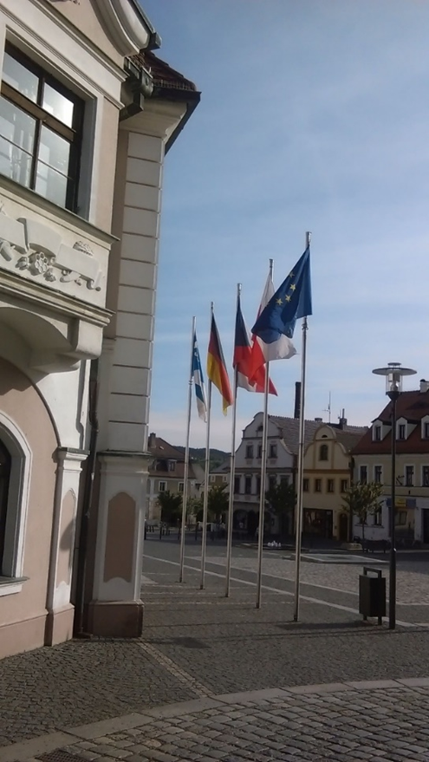
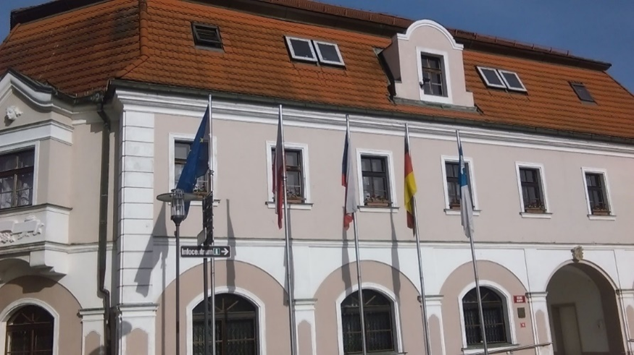
Multi-perspektivismus
Die Ansicht von fünf Seiten?
Horizontale Europäisierung
Hrádek nad Nisou, 2024

Slide 9
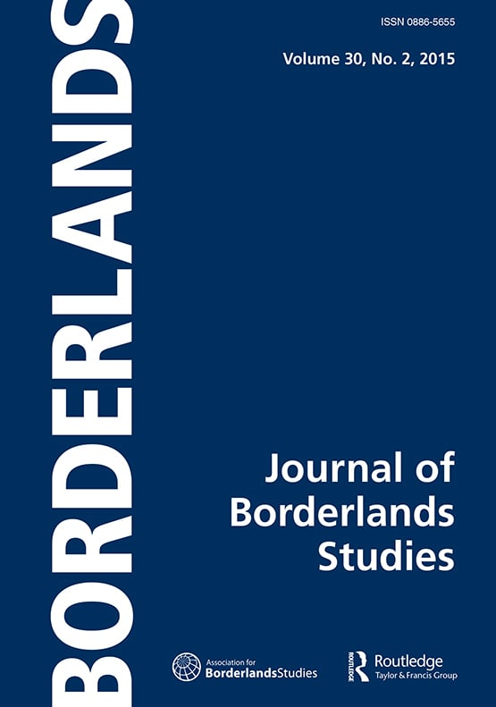
BORDERing, ORDERing, OTHERing
WHY BORDERS?
BORDERS (CZ/DE)
  POLARISATION, BARRIERS, THREAT,
  INSTABILITY
ACTIVE BORDERS
  POST WWII
  STABILITY & DEVELOPMENT
  DIFFERANTIATION WITHOUT POLARIZATION

Slide 10
CBC Barriers

Slide 11
MAIN INCENTIVES FOR MEMBERSHIP OF MUNICIPALITY IN THE EUROREGION
Mayors of Cross Border Euroregions, 2018 | YES
Cultural enrichment and strengthening of mutual understanding | 69,7 %
Overcoming the disadvantages given by the periphery position of the municipality | 55,7 %
More opportunities for economic development of the municipality | 52,3 %
Mutual Exchange of information and sharing experience in the field of municipality administration | 25,7 %
Solution of problems and fulfillment of the tasks of municipalities | 18,8 %
Expected increase in job opportunities for the inhabitants of the municipality | 8,9 %
Other | 6 %
Notes:
What are the three main incentives for your municipality to be a member of Euroregion?
Starostové byli vyzváni k uvedení tří nejdůležitějších motivací, proto je součet procent vyšší než 100 %. Zároveň však ne všichni uvedli všechny tři motivace, někteří méně a někteří i více.

Slide 12
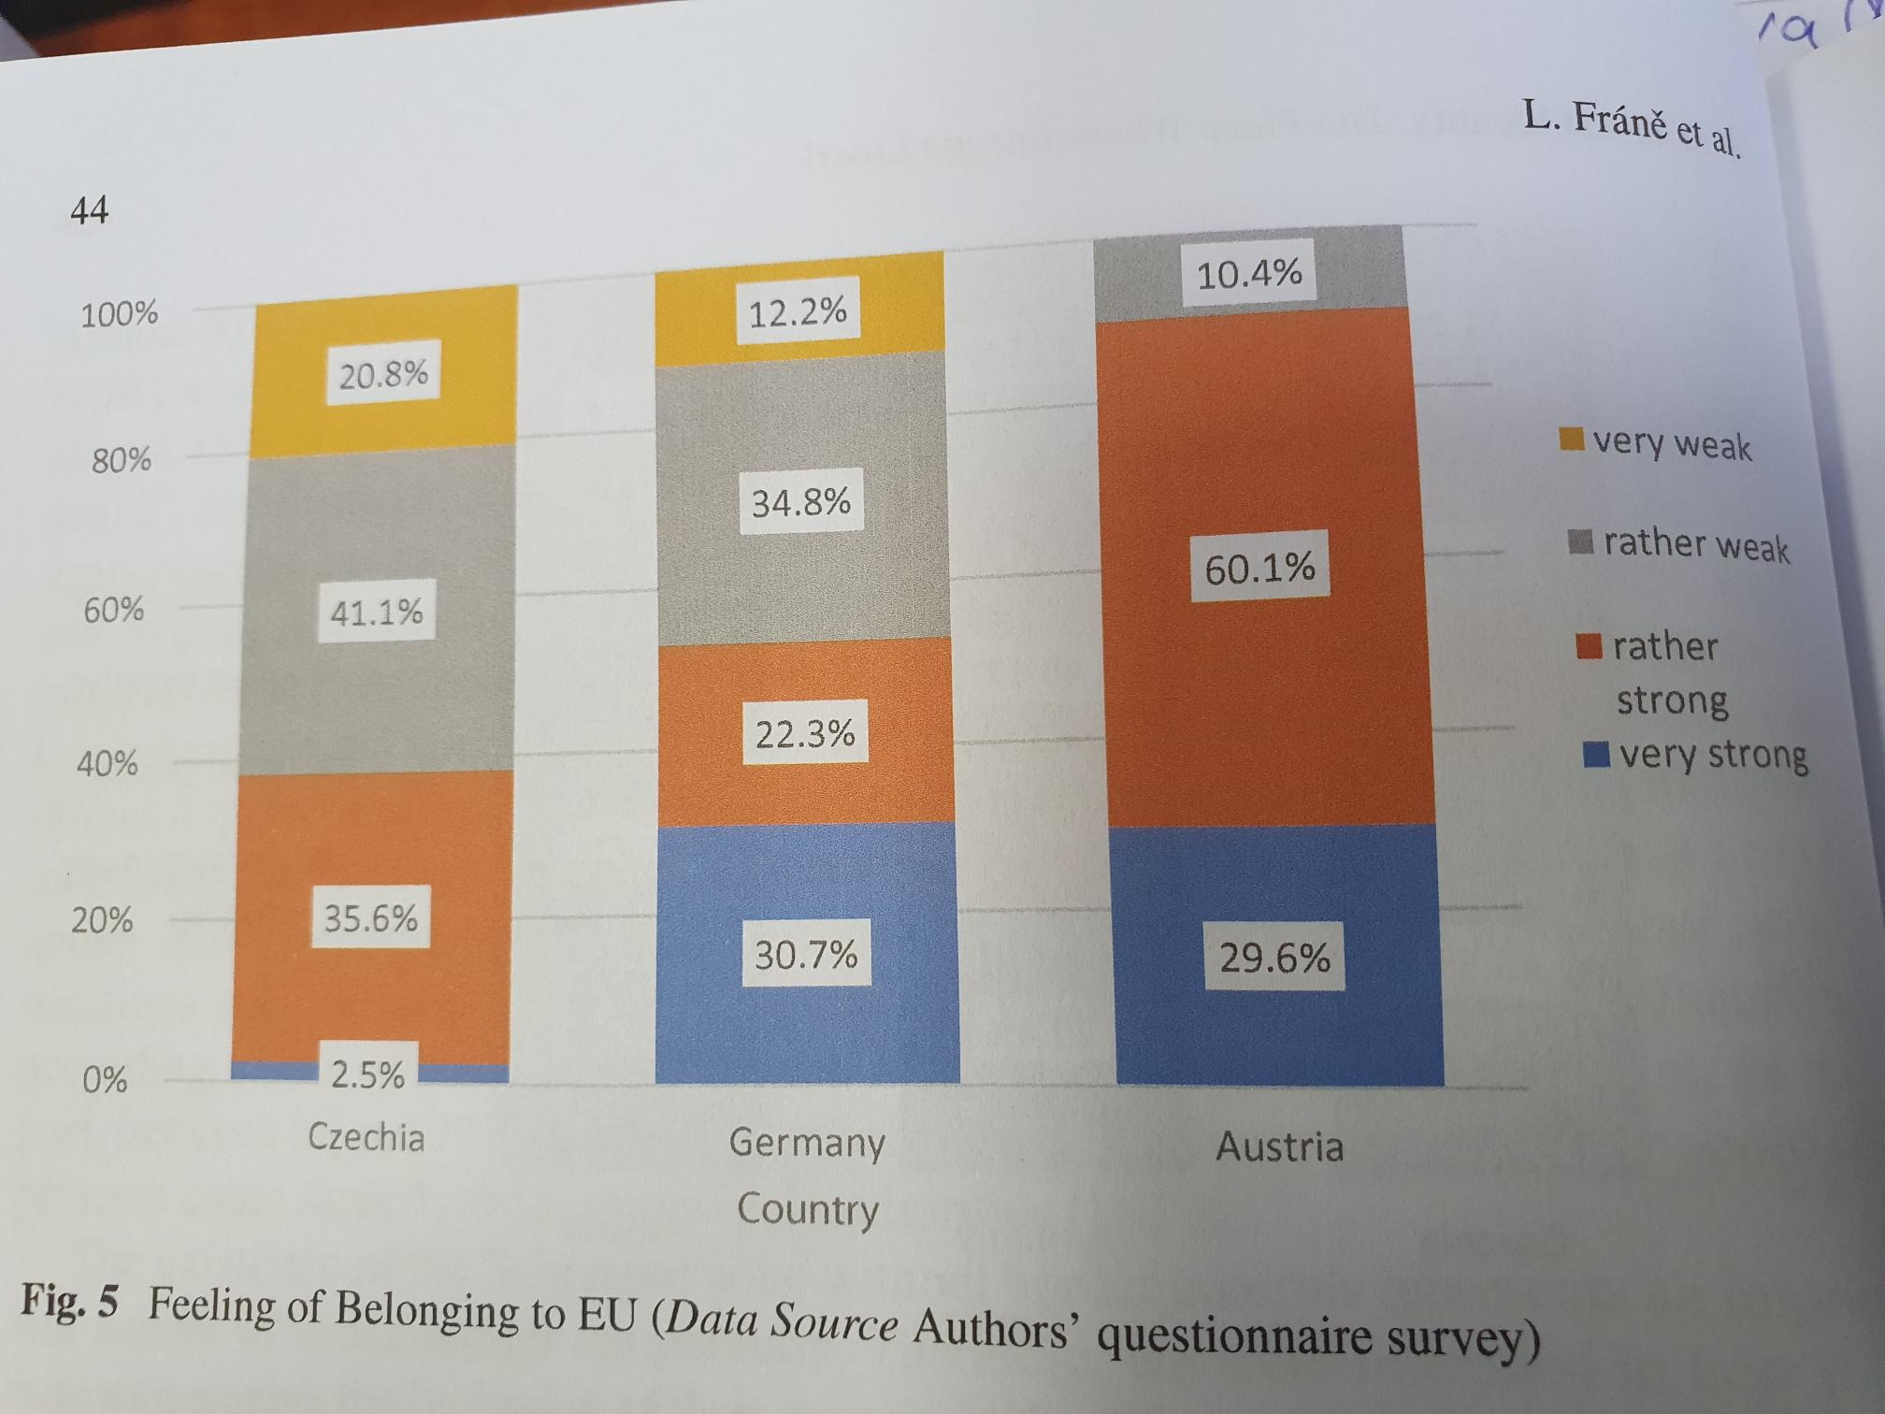
  Starostové členských obcí Euregionů, Nisa a Šumava, 2018

Slide 13
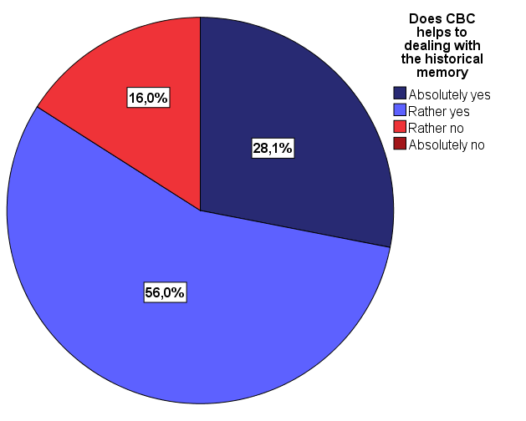
  Starostové členských obcí Euregionů
  Nisa a Šumava, 2018

Slide 14
Vypořádání se s minulostí?
Vergangenheitsbewältigung/Dealing with the Past
Historické paměť – co to je? Hrozí její ztráta?
Paměťové organizace podmínka nutná, nikoli dostačující
Potřeba institucionalizace vzpomínkové kultury dialogického vzpomínání
CZ x DE, rozdílní míra institucionalizace CBC aktivit
(habitualizace, typizace, institucionalizace)
V CZ spíše zárodečná institucionalizace (z EU peněž)

Slide 15
4 formy vypořádávání se s minulostí
(Aleida Assman) – holocaust/trauma
Vytěsnění/selekce, připomenutí, přijetí, vyrovnání
Dialogické zapomnění, ne-reflexivní ztráta paměti (amnézie), sdílené mlčení
Vzpomínání jako překážka zapomnění, monologické, ne-reflexivní (anamnéza): selektivní oživování paměti, tzv. poučení z minulosti, orientace na minulost, stigmatizace druhých, mít se na pozoru (my x oni)
Vzpomínání jako vyrovnání se s minulostí, monologický, reflexivní (katarze): objektivní posouzení historiky, potrestání viníků, odškodnění obětí, orientace na budoucnost, katarze, nový počátek
Dialogické vzpomínání, reflexivní (synkreze): uznání vzájemného podílu na traumatické minulosti, utrpení druhých součástí naší kolektivní paměti

Slide 16
Active border – Summary
Very porous, open but still discernible border, border as an opportunity, as a discursive space
Generates the feeling of unity (attachment) and at the same time allows communicating/understanding diversity and plurality
Deters/alleviates polarisation between „us“ and „them“
Constitute cognitive resources for public learning, and for dialog-like dealing with the past
Strengthens a European (civil/inclusive, positive ) identity
Requires a thick infrastructure of CBC and forms of institutionalization

